Slide 1
X-dial (CTI – Computer Telephony Integration)
X-dial
Einsatz von X-dial im Telefonverkauf und Kundenstatus von X-oil
Referent: Konrad Sauerteig
Notes:
Begrüßung Anwendertagung 2014

Slide 2
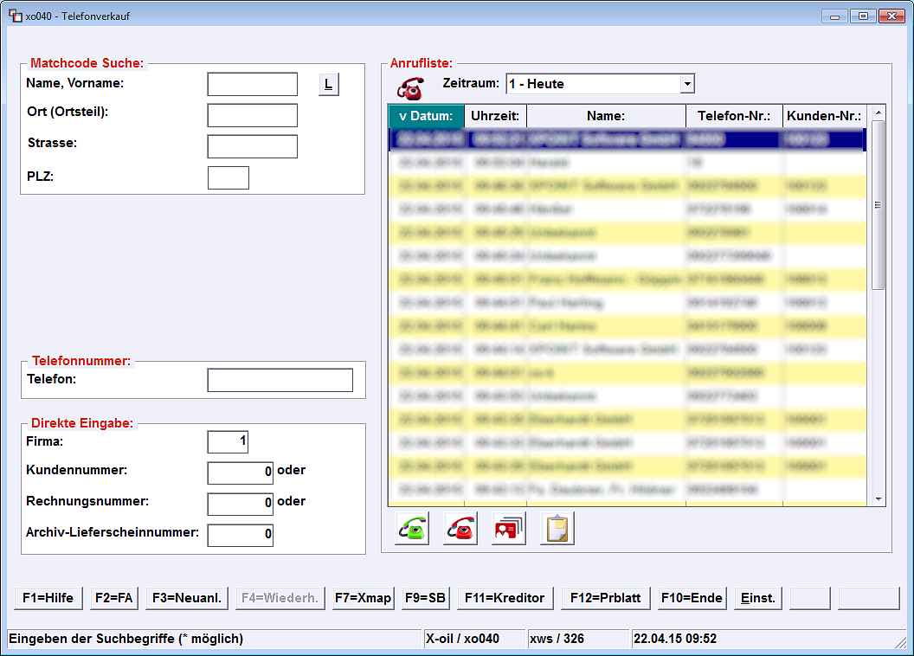
X-dial (CTI – Computer Telephony Integration)
xo040 – Telefonverkauf / Matchcode Suche

Slide 3
X-dial (CTI – Computer Telephony Integration)
Funktion von X-dial
Gespräch annehmen / Gespräch beginnen
Gespräch beenden / ablehnen
Kundenstatus öffnen
Telefonnummer in Windows-Zwischenablage kopieren
Rückwärtssuche / Inverssuche

Slide 4
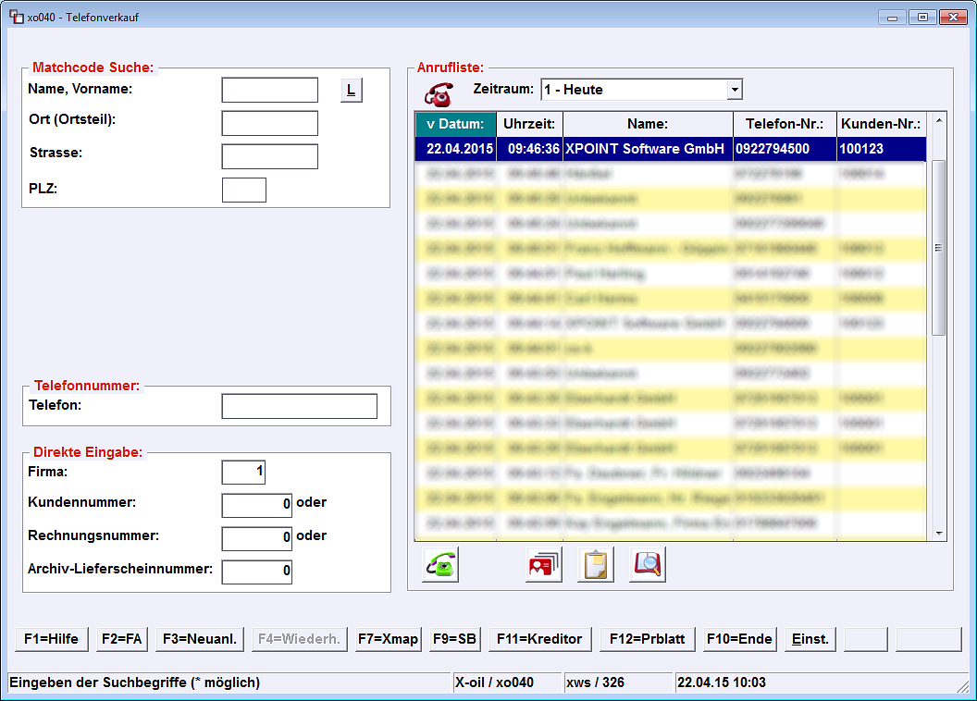
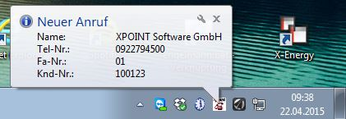
X-dial (CTI – Computer Telephony Integration)
xo040 - Telefonverkauf (F5) / Matchcodesuche

Slide 5
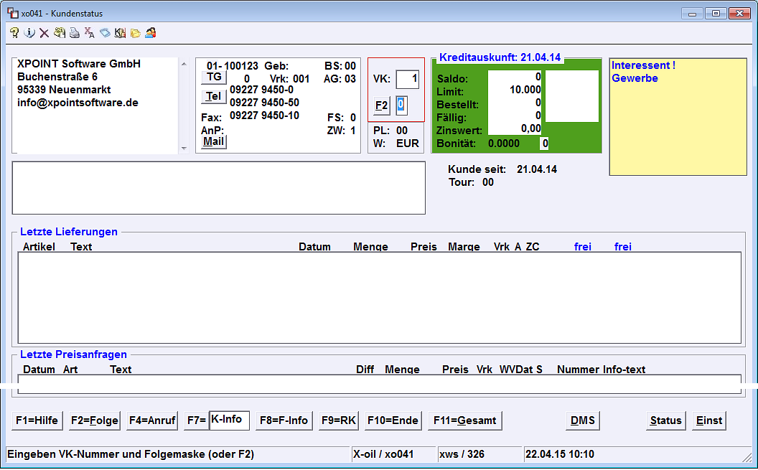
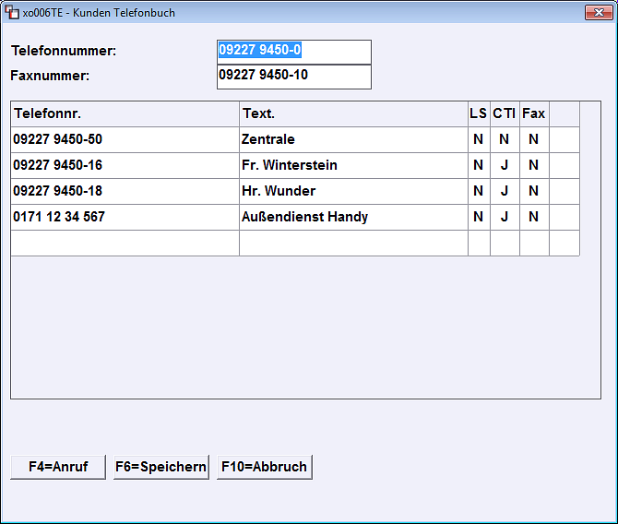
X-dial (CTI – Computer Telephony Integration)
xo041 – Kundenstatus: Kunden-Telefonbuch

Slide 6
X-dial (CTI – Computer Telephony Integration)
xo041 – Kundenstatus: Abgehender Anruf

Slide 7
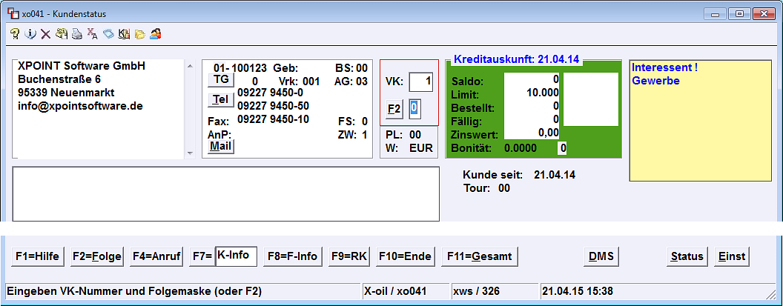
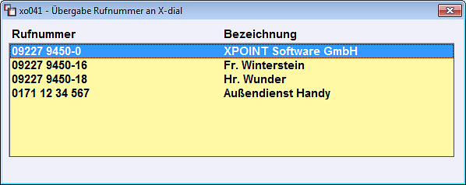
X-dial (CTI – Computer Telephony Integration)
Kunden aus X-oil heraus anrufen

Slide 8
X-dial (CTI – Computer Telephony Integration)
Telefonnummer in Windows Zwischenablage kopieren

Slide 9
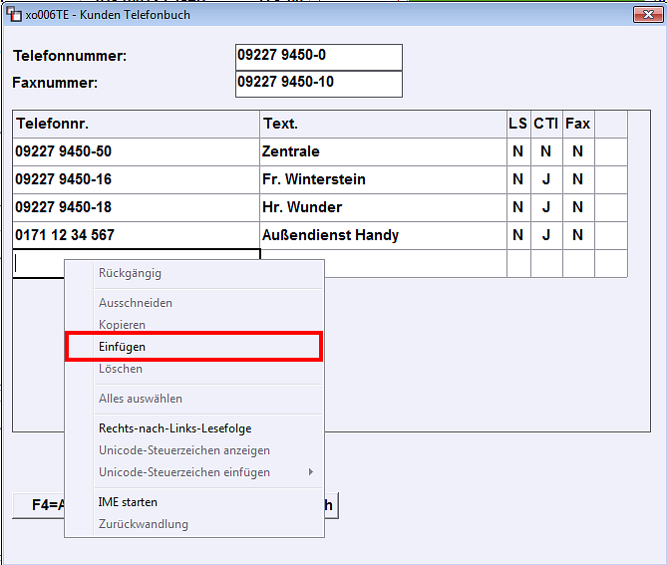
X-dial (CTI – Computer Telephony Integration)
Pflege Telefonbuch über Eintrag aus Windows Zwischenablage

Slide 10
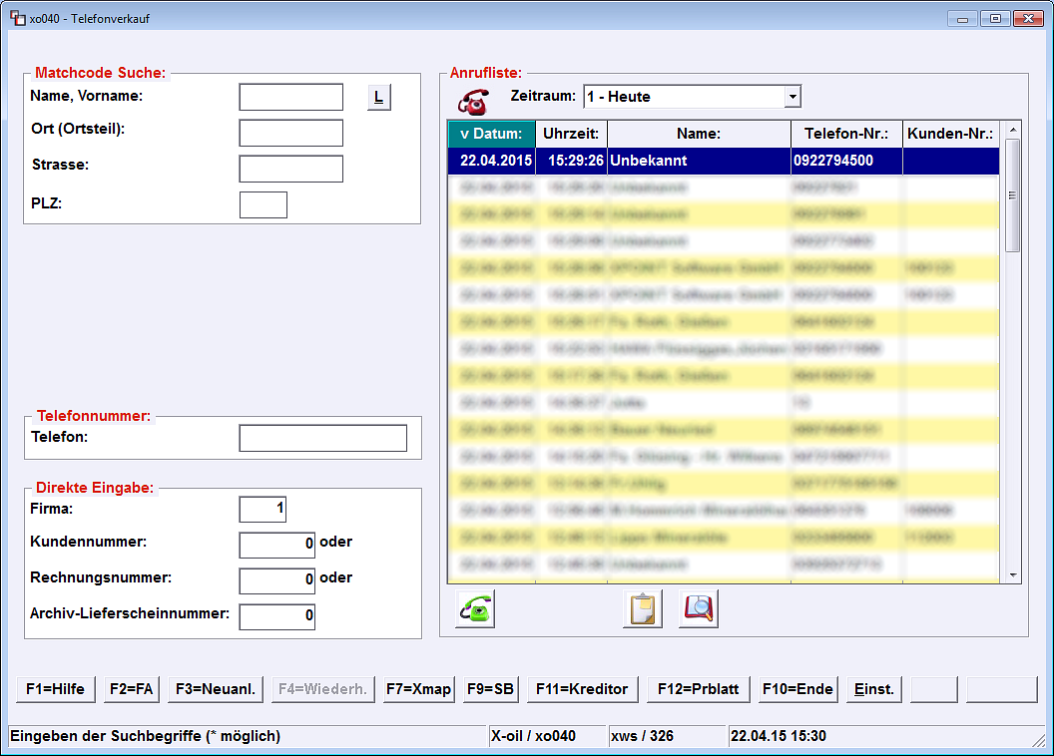
X-dial (CTI – Computer Telephony Integration)
Rückwärtssuche – Suche der Adresse anhand der Rufnummer

Slide 11
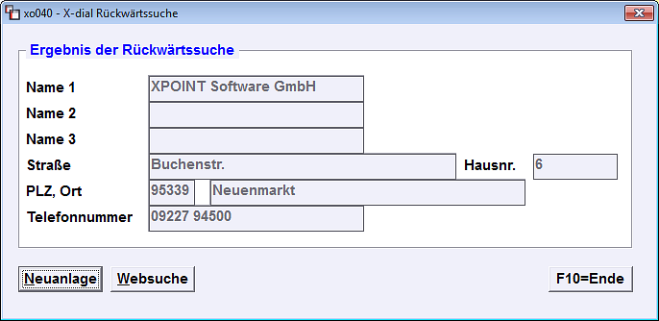
X-dial (CTI – Computer Telephony Integration)
Rückwärtssuche – Suche der Adresse anhand der Rufnummer

Slide 12
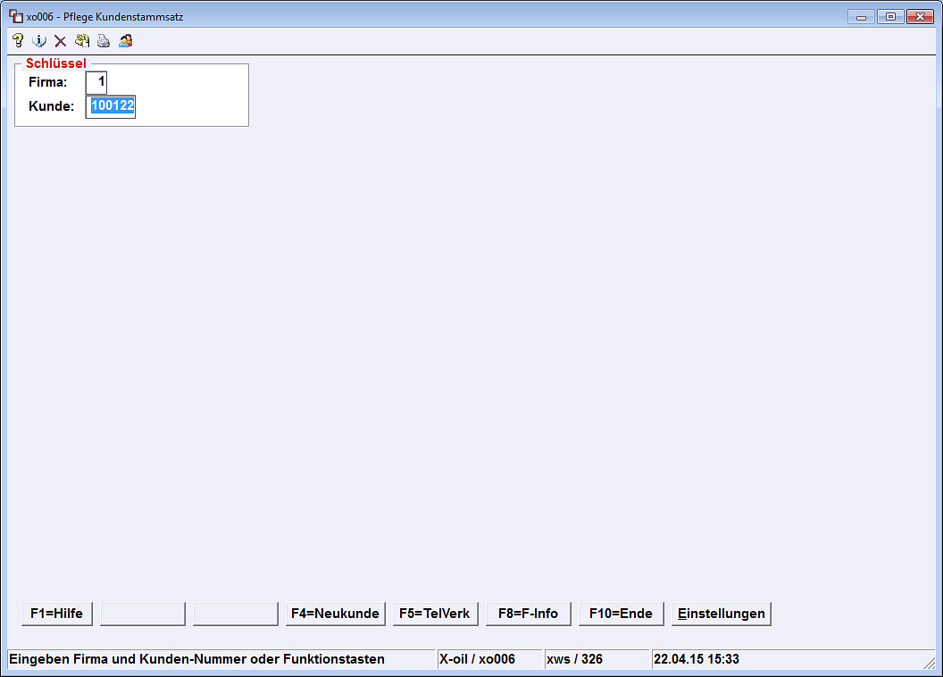
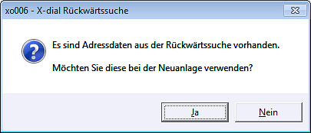
X-dial (CTI – Computer Telephony Integration)
xo006 – Kundenstamm: Neuanlage mit Ergebnis der RWS

Slide 13
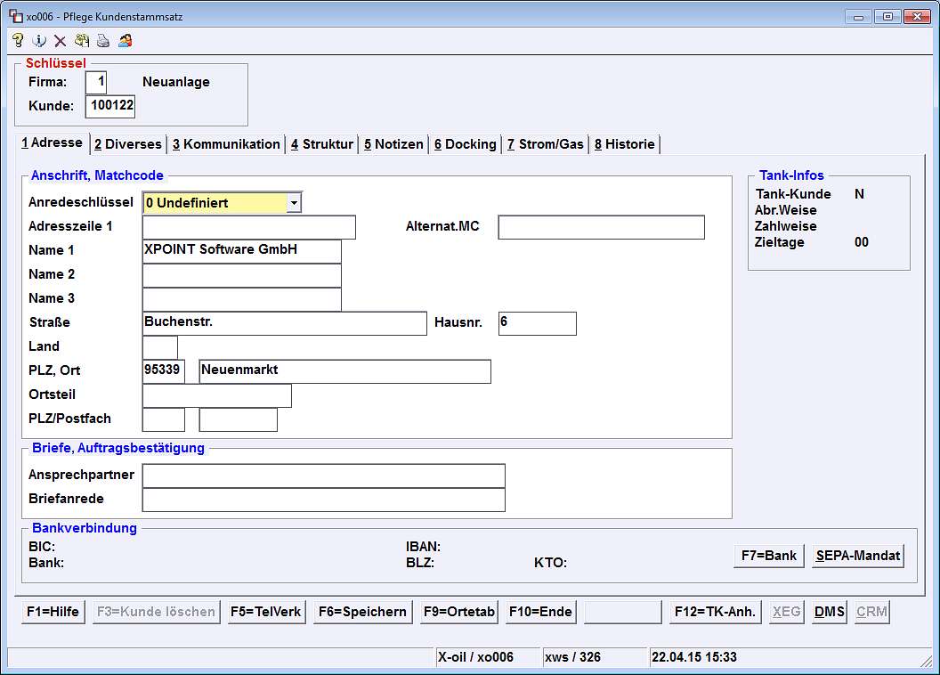
X-dial (CTI – Computer Telephony Integration)
Rückwärtssuche – Suche der Adresse anhand der Rufnummer

Slide 14
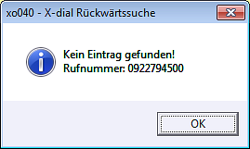
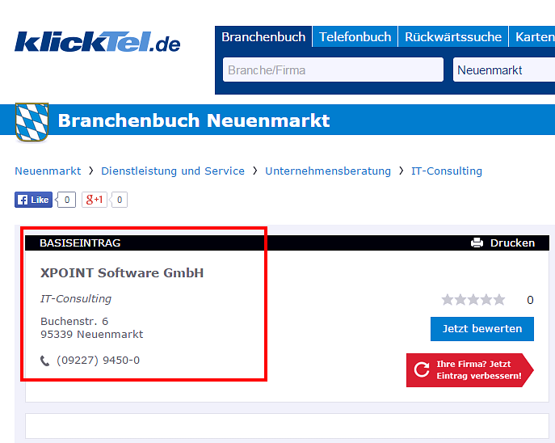
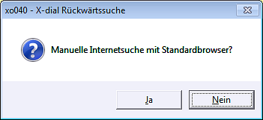
X-dial (CTI – Computer Telephony Integration)
Rückwärtssuche – Manuell Internetsuche per Webbrowser

Slide 15
X-dial (CTI – Computer Telephony Integration)
Voraussetzungen für den Einsatz von X-dial
ThinClient mind. Version 7.2
TAPI-Treiber mind. Version 2.1
Installation des TAPI-Treibers auf PC
Windows-Server für X-dial Dienst
1 Acu-Lizenz für Hintergrundprozess

Slide 16
X-dial (CTI – Computer Telephony Integration)
Vielen Dank für Ihre Aufmerksamkeit!
Haben Sie noch Fragen?

